Slide 1
A kvantum számítógépekben rejlő lehetőségek
Szatmáry Kornélia Sára
Konzulens: Prof. Dr. Kozlovszky Miklós

Slide 2
Kvantumszámítógépek
~ forradalmi változások
Rendkívüli párhuzamosság: kubitek több állapotban is lehetnek egyszerre
Gyorsabb számítások: Bizonyos típusú problémák sokkal hatékonyabban megoldhatók
Széles körű felhasználási terület
Kriptográfia: Kvantumok kriptográfiai alkalmazása, például biztonságos kulcsszétosztás
Gyógyszerkutatás: Komplex molekulák és vegyületek modellezése
Optimalizáció: Komplex problémák, mint például a logisztika optimalizálása
Két alapvető forma
Univerzális kvantumszámítógépek / Annealing típusú számítógépek

Slide 3
Előző kutatás
Cél: bizonyos célfüggvények minimalizálása vagy maximalizálása megszorítások függvényében
Klaszterezés – K-közép / K-means klaszterezés
Kutatási hipotézis:
A kvantum számítógépek hatékonyabbak a klaszterezési algoritmusok esetén a klasszikus számítógépeknél
Kutatási környezet: C#, Qiskit, SPSS
Konklúzió: A kvantum számítógépek rosszabbak a klasszikus számítógépeknél és a célszoftvereknél

Slide 4
Kutatás
K-közép (3; 5; 7 közepű) klaszterező algoritmusok futási idejének összehasonlító elemzése
Az annealing típusú D-Wave kvantumszámítógép gyorsabb számítási idővel oldja meg az adott komplexitású problémákat, mint az IBM-q univerzális kvantum számítógépe
Kutatási környezet
D-Wave
IBM-Q
Input minta:
5000, 1000, 500 kétdimenziós elemet tartalmazó adathalmaz

Slide 5
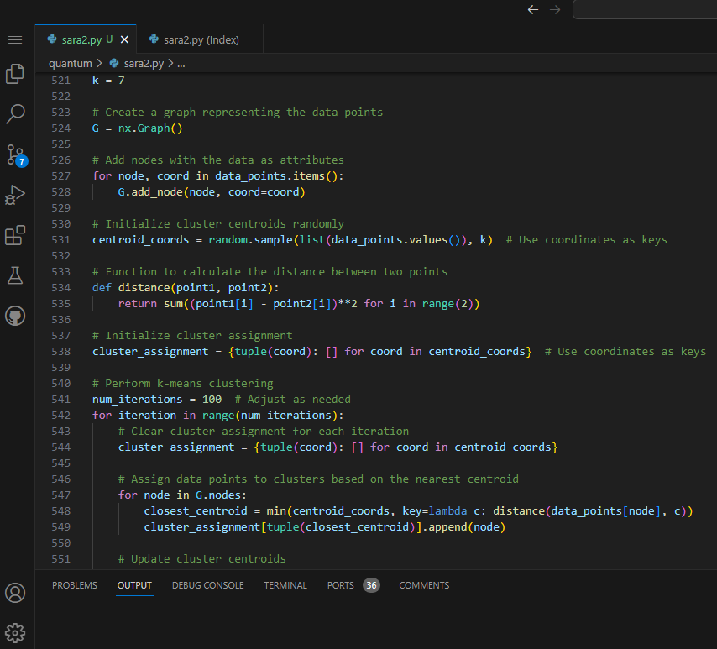
Feladat
Adatbázis a program része az inicializálási idő csökkentésére
Klaszterezés 2 dimenziós adatokkal
Cél az adatbázis nagyságának, illetve a klaszterközepek számának hatásának vizsgálata a futási időkre

Slide 6
Eredmények
D-Wave kvantum annealer
IBM Eagle kvantum processzor
sec
sec

Slide 7
Eredmények
A szakirodalom alapján az annealing típusú D-Wave kvantumszámítógép gyorsabb számítási idővel oldja meg az adott komplexitású problémákat, mint az IBM-q univerzális kvantum számítógépe.
A D-Wave kvantum számítógépe minden esetben magasabb futási idővel rendelkezett, mint az IBM Eagle.
D-wave - IBM | 5000 | 1000 | 500
k=3 | 1,7121 sec | 0,4373 sec | 0,2181 sec
k=5 | 2,5935 sec | 0,4828 sec | 0,2943 sec
k=7 | 3,4628 sec | 0,5863 sec | 0,3860 sec

Slide 8
PQC algoritmusok
Olyan matematikai problémákra támaszkodik, amelyekről úgy gondolják, hogy még a kvantumszámítógépek számára is nehéz hatékonyan megoldani.
Cél:
A kvantum számítógépek elleni védekezés.
Annak biztosítása, hogy adataink biztonságban maradnak a jövőben is, amikor a jelenlegi titkosítási módszerek elavulttá válnak.
NIST
A különböző rendszerek és termékek megbízhatóságának biztosítása
Szabványosítás (2016 óta) - Széles körben elismert és elfogadott

Slide 9
Jövőbeli fejlesztési lehetőségek
Kvantum számítógépek gyártói
Hozzáférés biztosítása a kvantumszámítógépekhez
Hardver minőség javítása pl. QEC
Vállalatok
Információ biztonsági stratégiák kidolgozása (FIPS?) és végrehajtása
Kvantumbiztos kriptográfiára való áttérés
Egyetemi kutatók
Kutatás folytatása a kvantumszámítás területén
Skálázhatósági kérdéseket vizsgálata a kutatási problémákban
Tudományos csoportok
A téma emberek közötti népszerűsítése és tudatosítása

Slide 10
További eredmények
2023 november – TDK konferencia előadás
Optimalizációs feladat futási eredményeinek elemzése D-Wave és IBM kvantum számítógépeken
2023 november – ICCECIP konferencia előadás
Quantum Computers and IT Security: Unlocking the Future, Exploring the Questions
2023 november – CINTI konferencia előadás
What is the perception of the Hungarian quantum community regarding the future of quantum computing?
2023 november – CANDO EPE konferencia előadás
K-means clustering in quantum environment
2024 március – TIG Kutatócsoport eőadás
A kvantumkriptográfia jövője és alkalmazásai
2024 április – World Quantum Day Meetup részvétel
2024 április – MEB konferencia előadás
From Qubits to Society: Understanding the Human Dimensions of Quantum Computing
2024 április – TDK konferencia előadás
Kvantum kriptográfia
2024 május – SACI konferencia előadás
Analysis of optimization task running results on D-Wave and IBM quantum computers
Időszakhoz nem köthető tevékenység: ReAQCT Kvantum konferencia szervezésében való részvétel

Slide 11
Köszönöm szépen a figyelmet!

